Slide 1


Las Montañas Rocosas o Rocallosas
es un sistema de cordilleras montañosas situado en el sector occidental de Norteamérica y que corre paralelo a la costa occidental, desde la Columbia Británica en el noroeste, pasando por la frontera entre Alberta y la Columbia Británica y llegando hasta el suroeste de Estados Unidos, en Nuevo México. El pico más alto es el monte Elbert en Colorado, con 4401 m.
Las Rocosas están constituidas por un núcleo central de rocas cristalinas rodeado de formaciones laterales de rocas sedimentarias; presenta ejemplos de fenómenos volcánicos. Tienen importantes reservas de minerales, como oro, plata, plomo, cinc, cobre y, en las regiones marginales, petróleo y carbón.
En sus zonas altas se extienden prados de alta montaña; en los valles se dan cultivos agrícolas cereales y patatas; y la ganadería ovina en las regiones septentrionales del sector estadounidense. Atravesadas por muchos ferrocarriles y autopistas que dan valor a sus bellezas naturales (tuteladas por muchos parques nacionales), las Montañas Rocosas constituyen también un notable elemento de atracción turística con muchas localidades de vacaciones y de deportes de invierno.
Creó: Jeremías
Para: mis pps
Música: Yesterday Once More Romantic Piano- Máximo Spodek

Slide 2
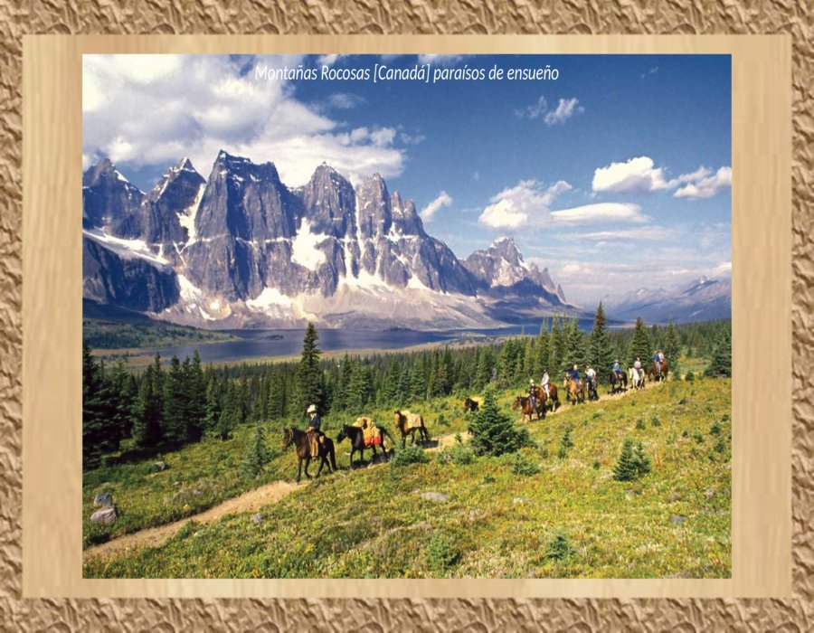

Slide 3
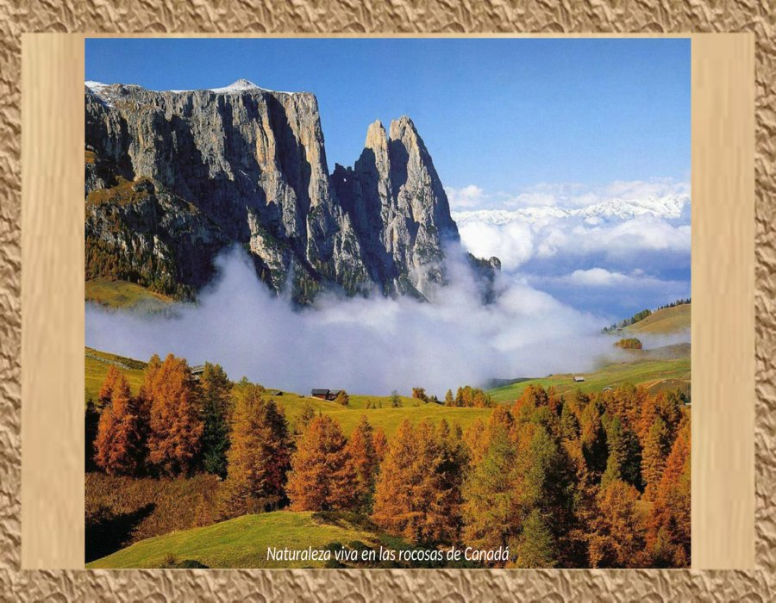

Slide 4
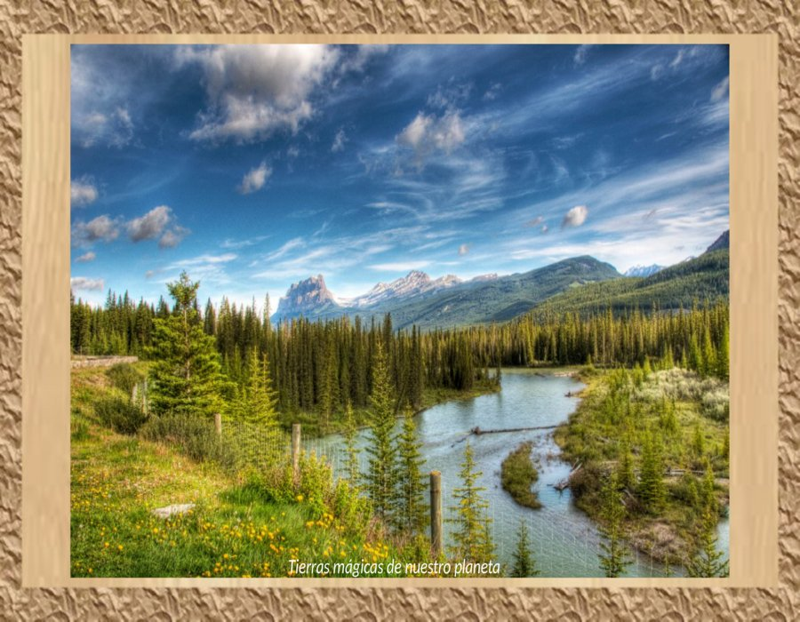

Slide 5
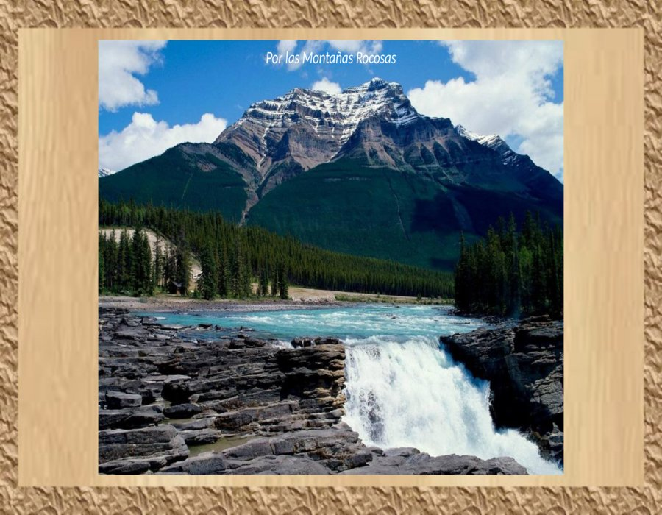

Slide 6
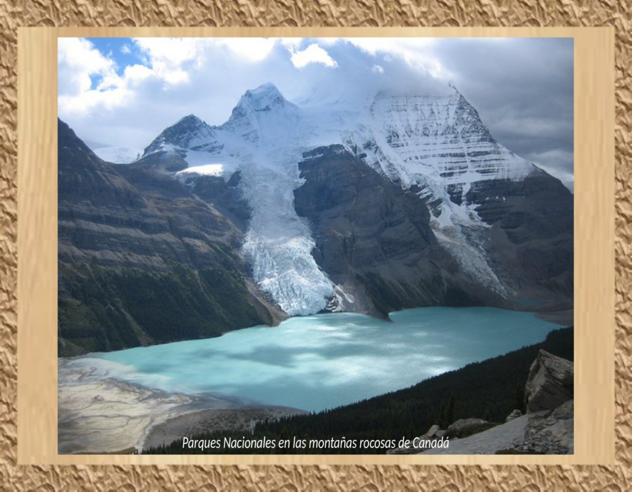

Slide 7
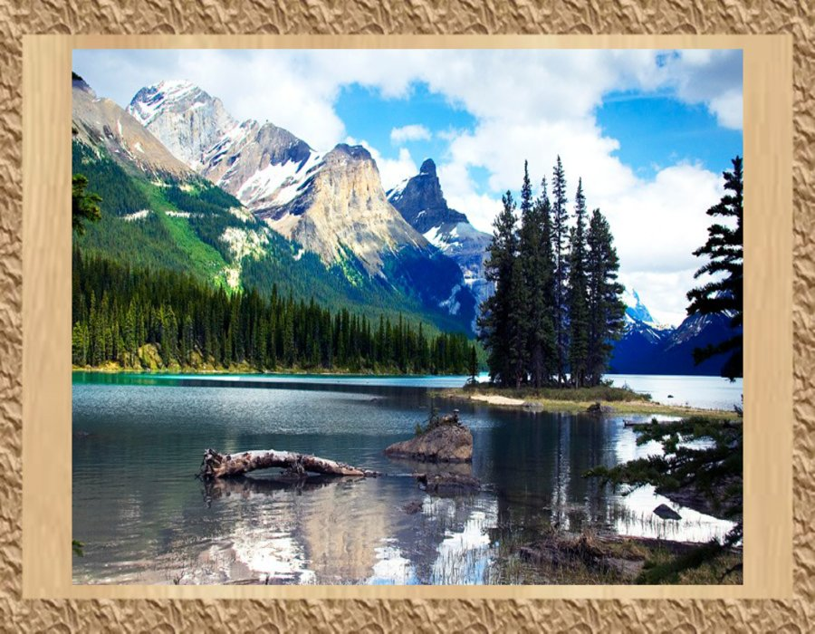

Slide 8
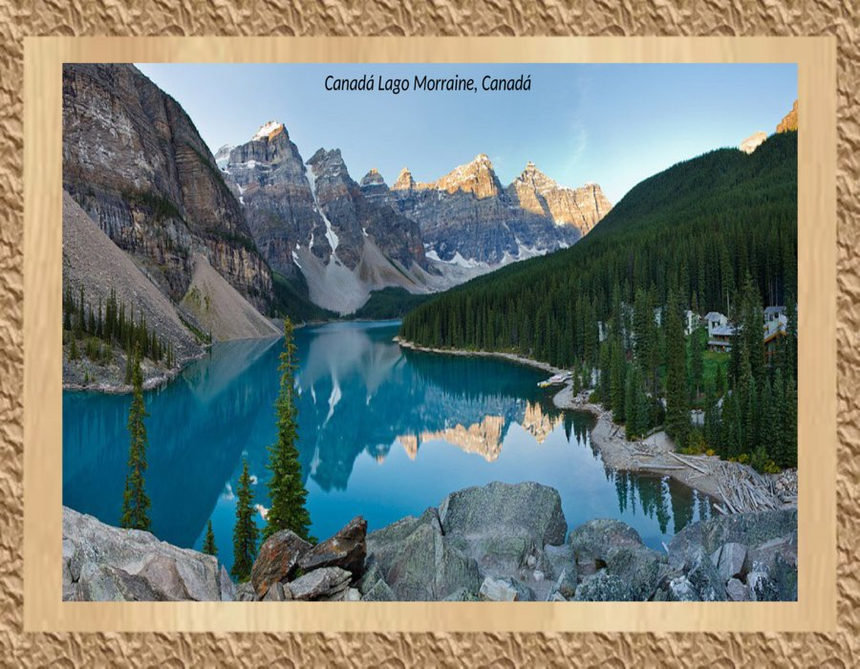

Slide 9
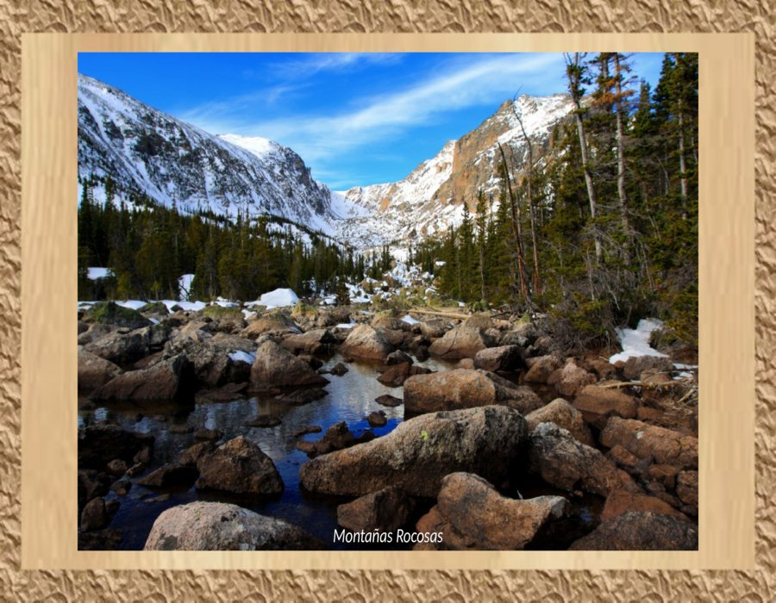

Slide 10
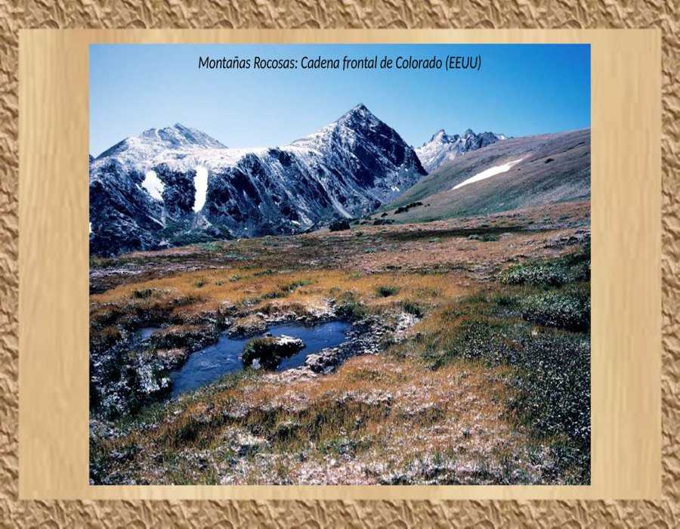

Slide 11
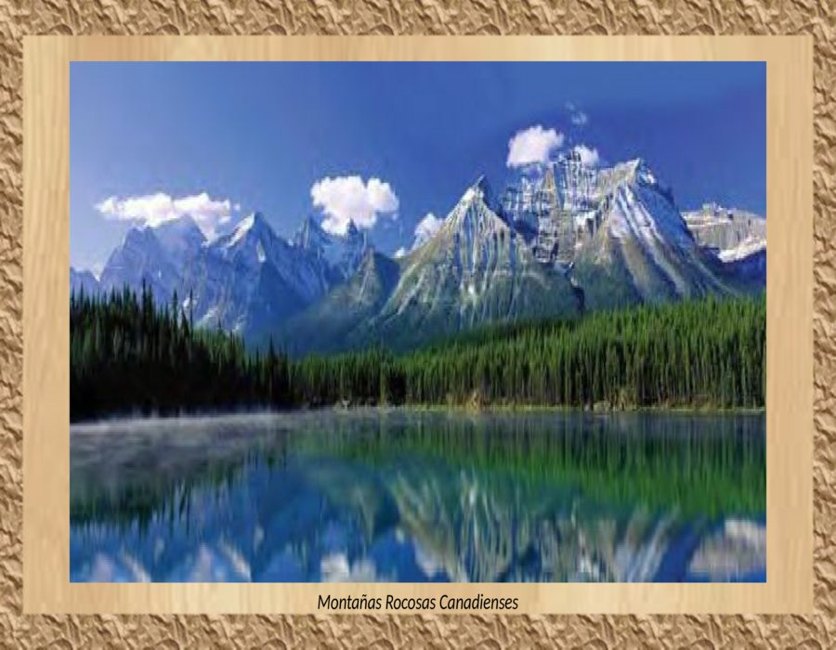

Slide 12
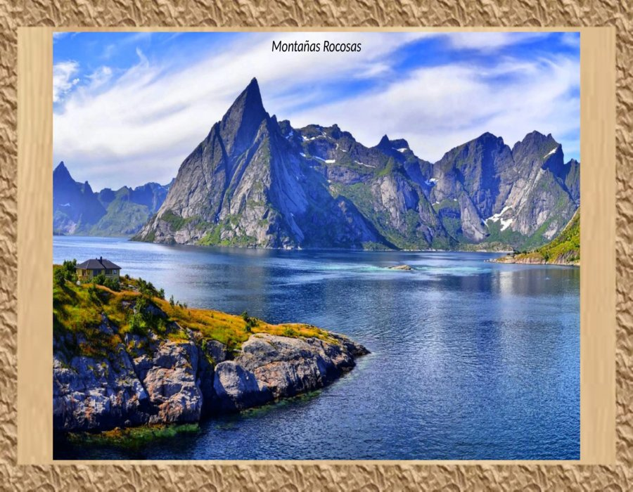

Slide 13
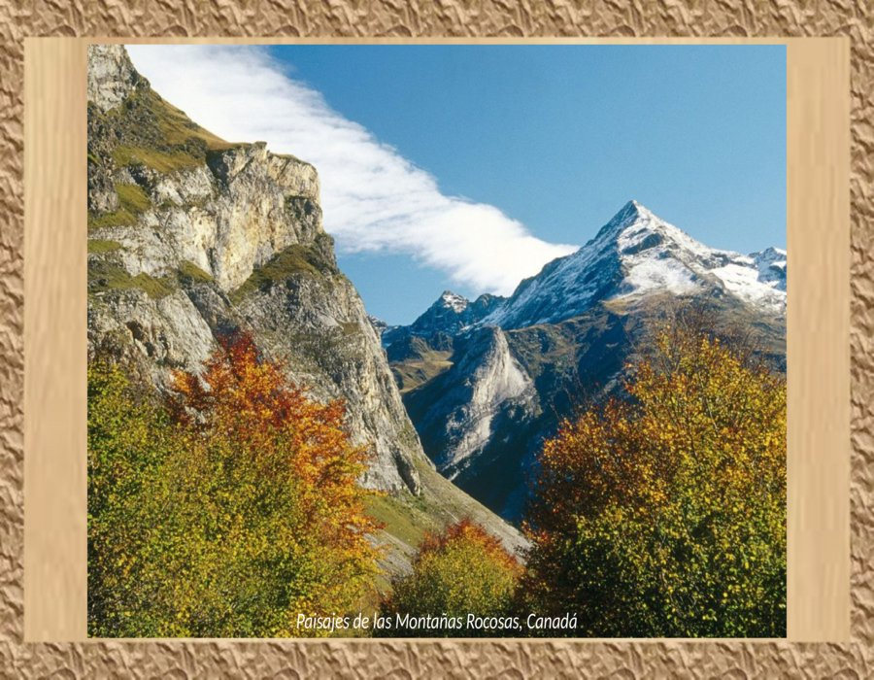

Slide 14
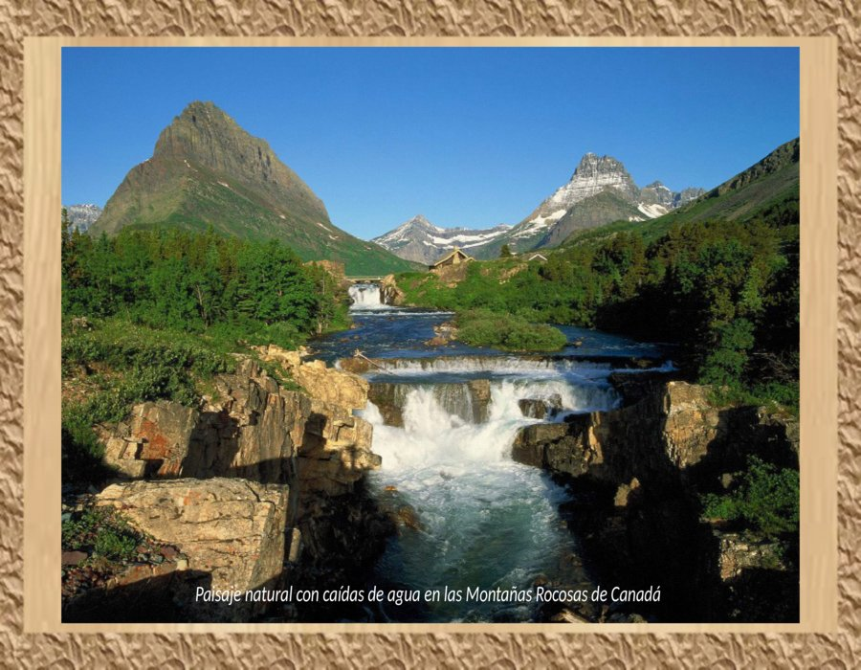

Slide 15
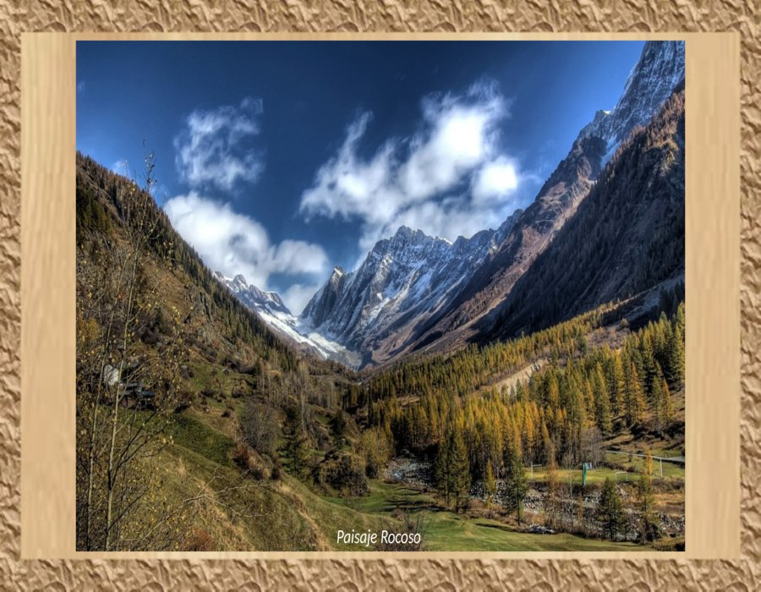

Slide 16
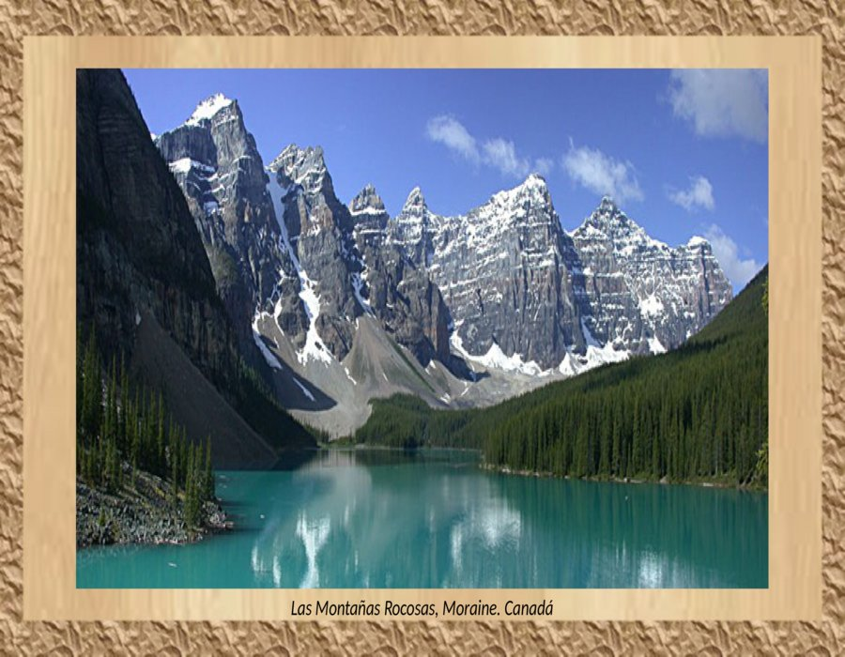

Slide 17
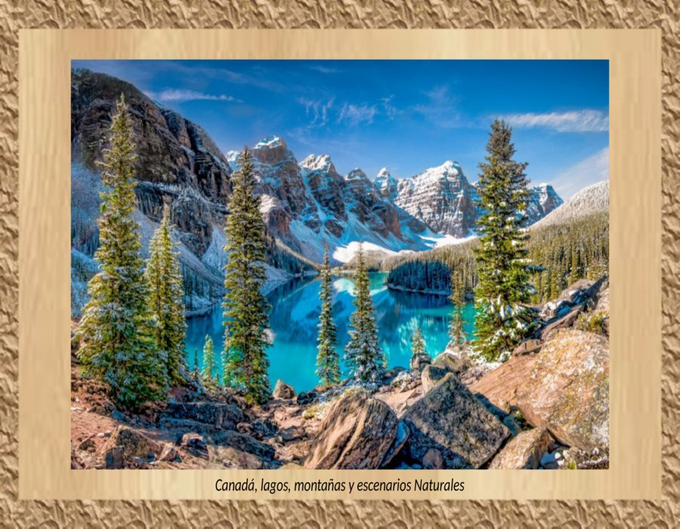

Slide 18
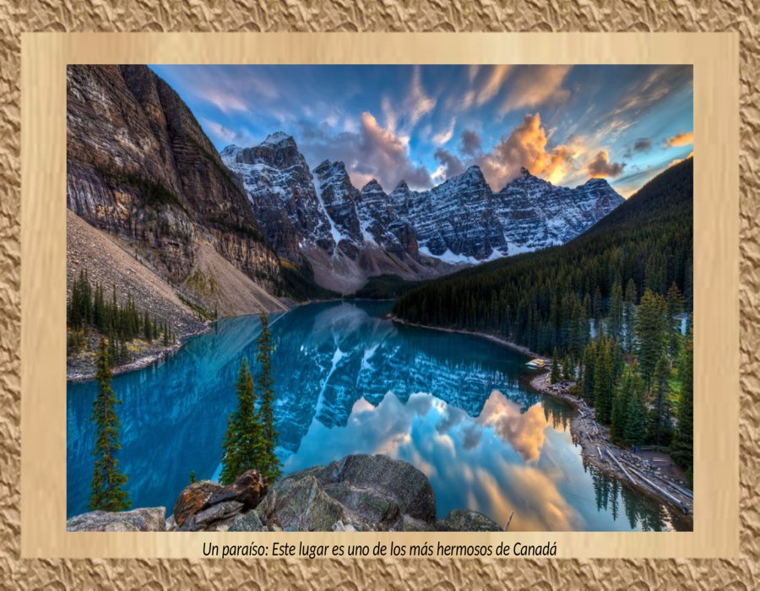

Slide 19
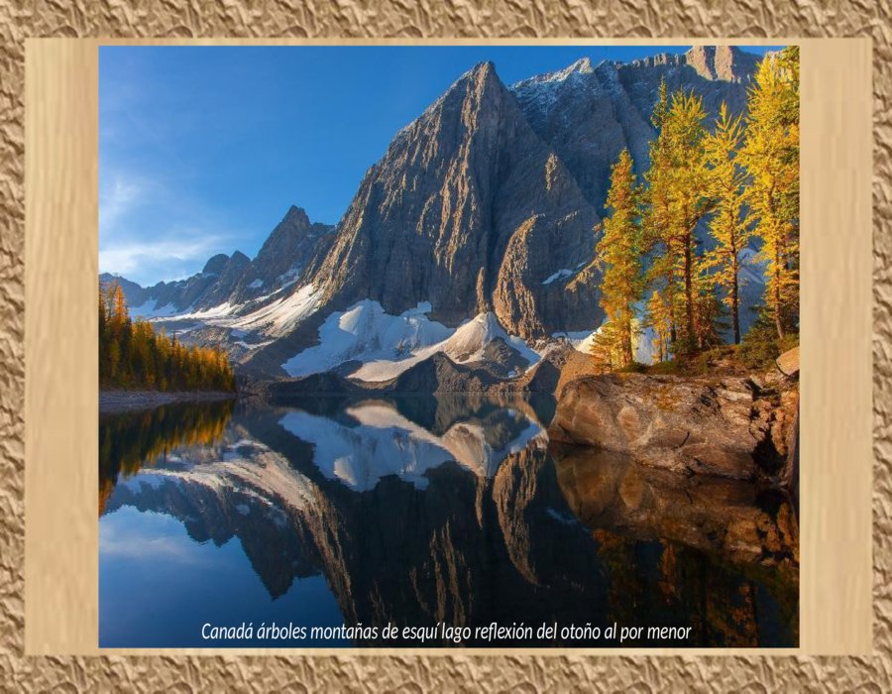

Slide 20
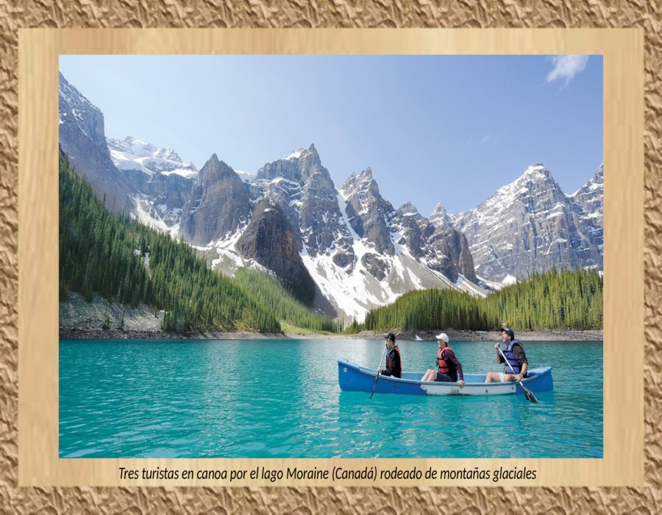

Slide 21
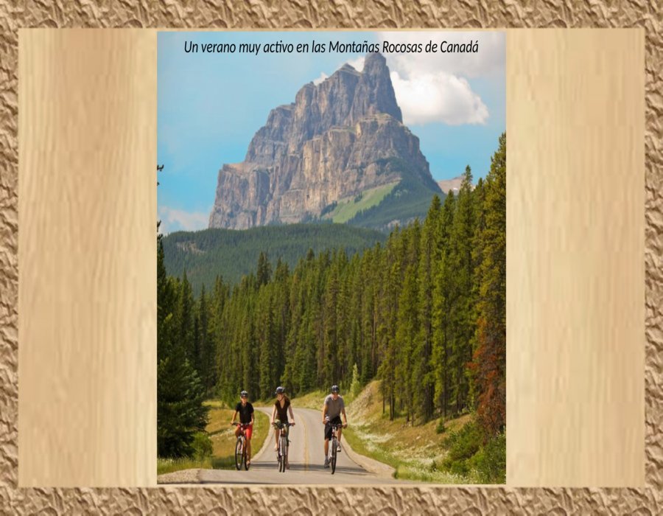

Slide 22
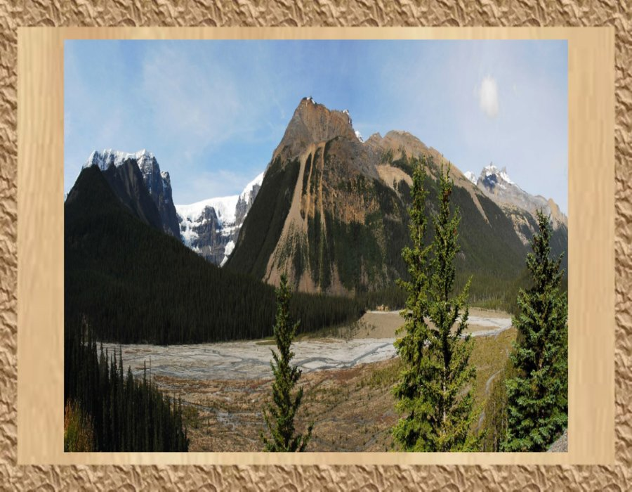

Slide 23
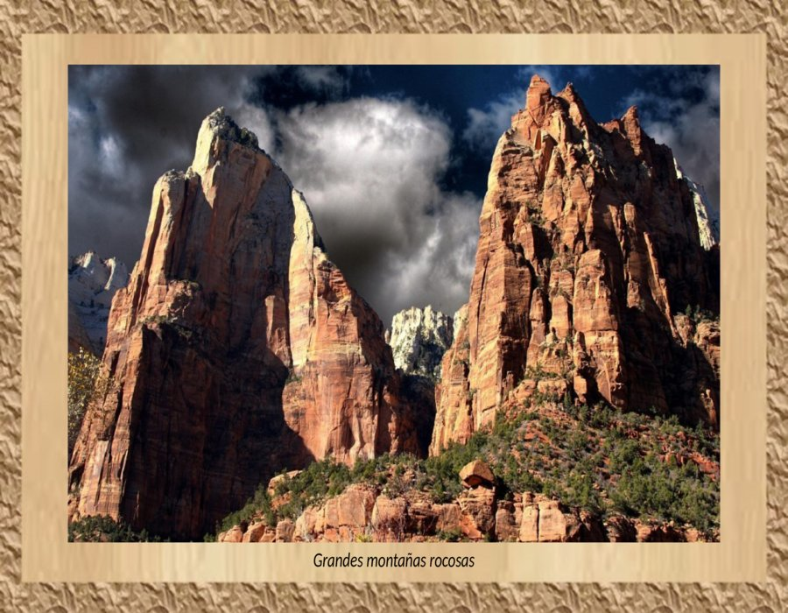

Slide 24
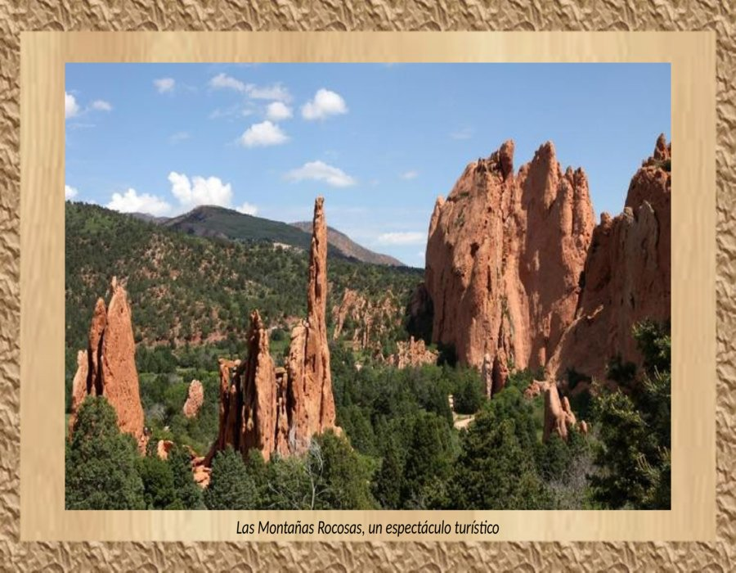

Slide 25
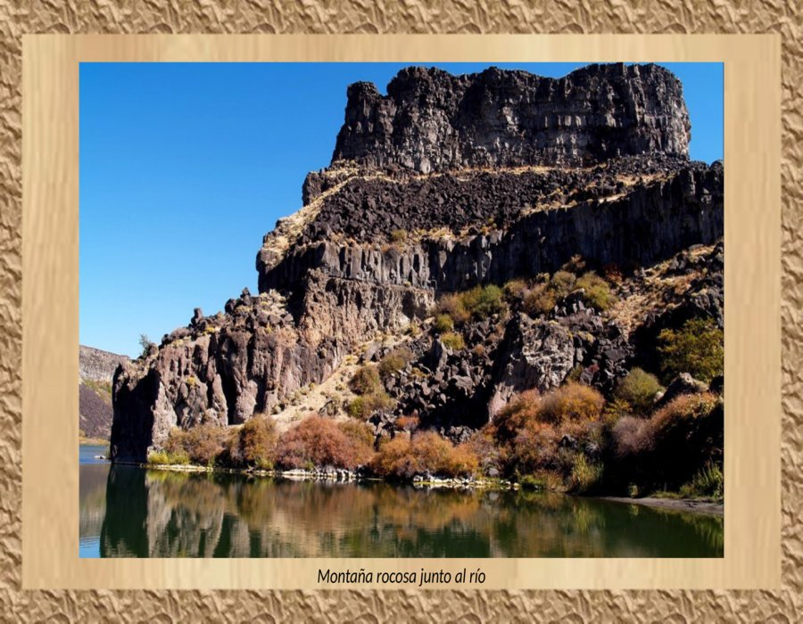

Slide 26
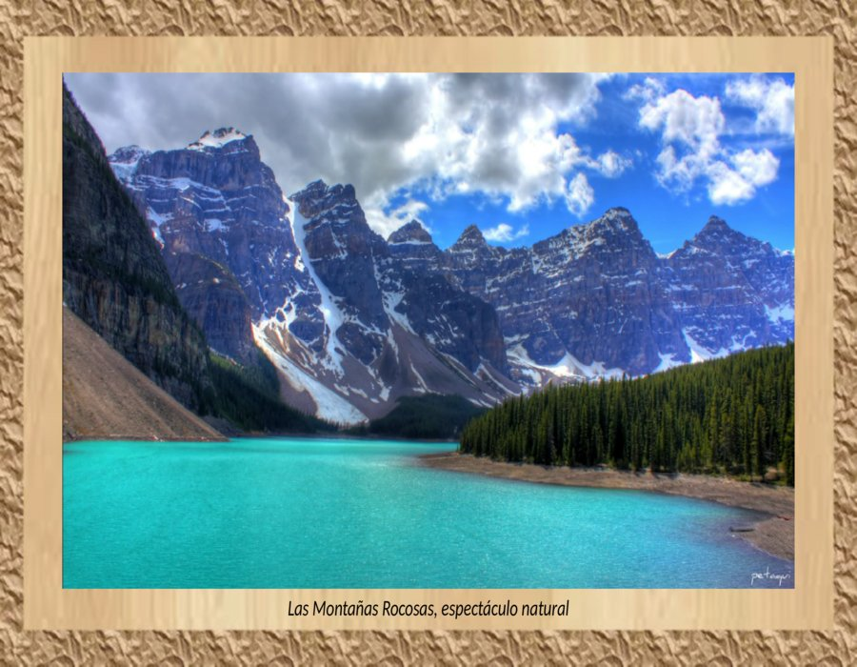

Slide 27
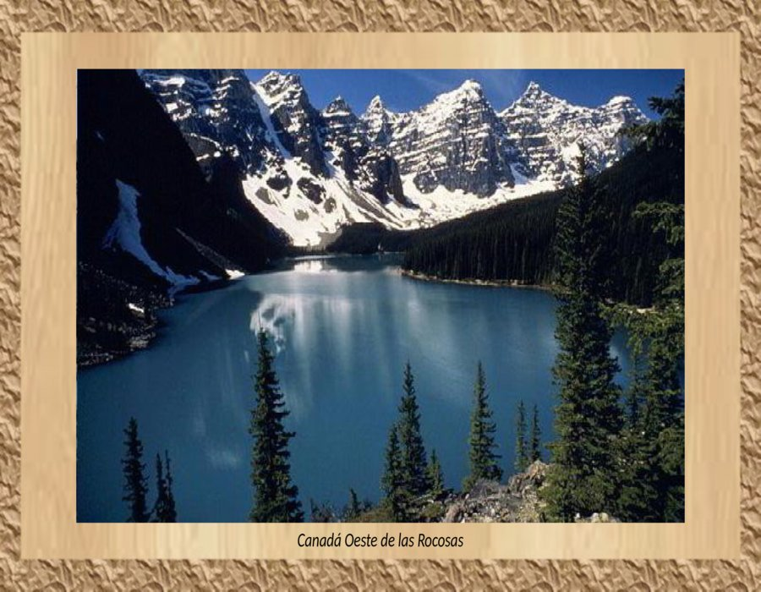

Slide 28
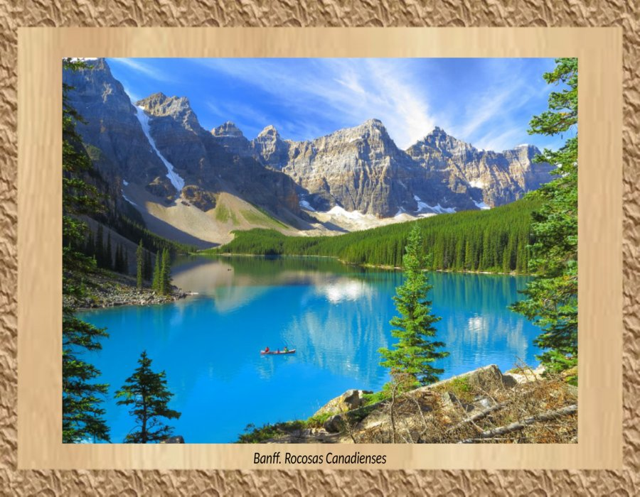

Slide 29
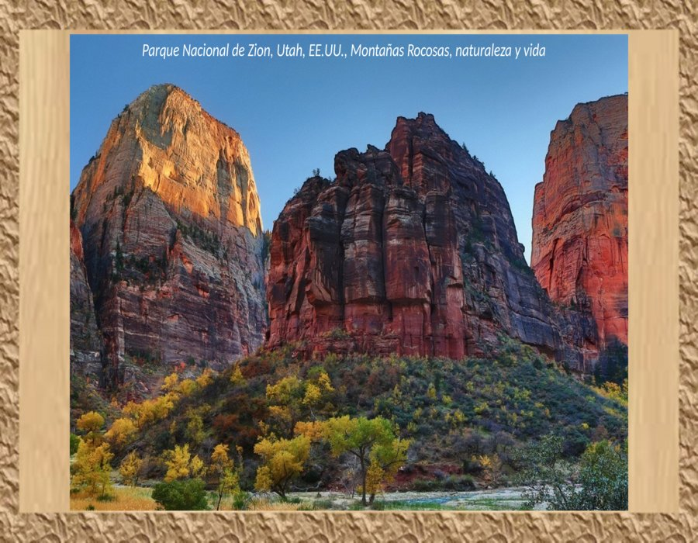

Slide 30
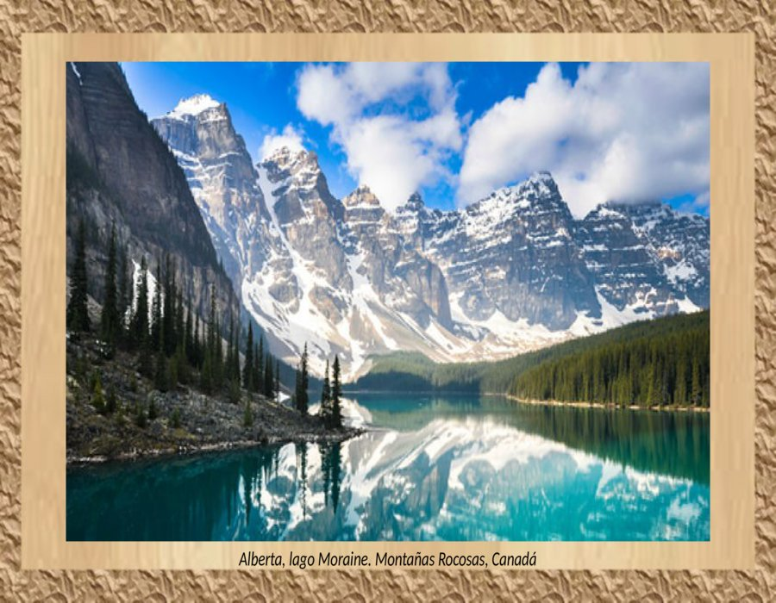

Slide 31
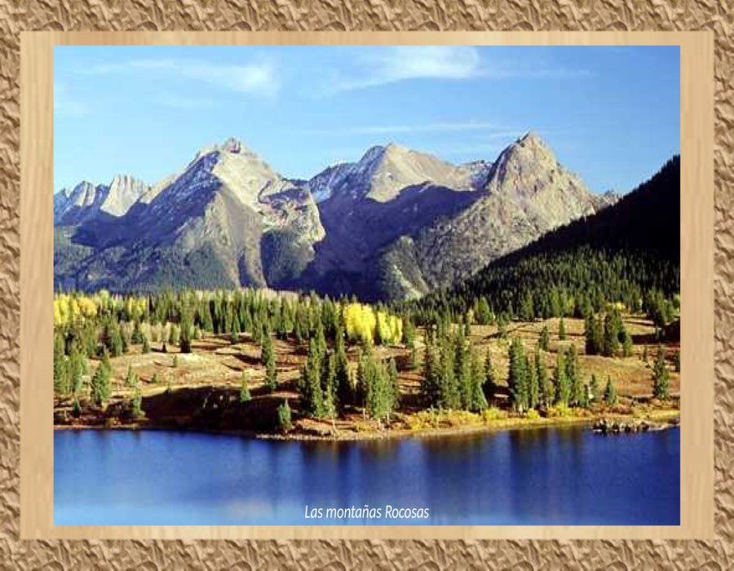

Slide 32
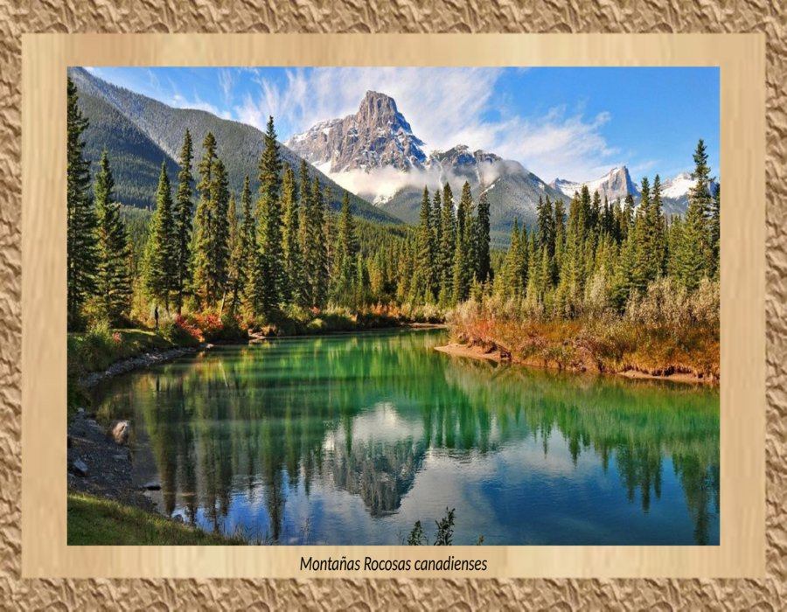

Slide 33
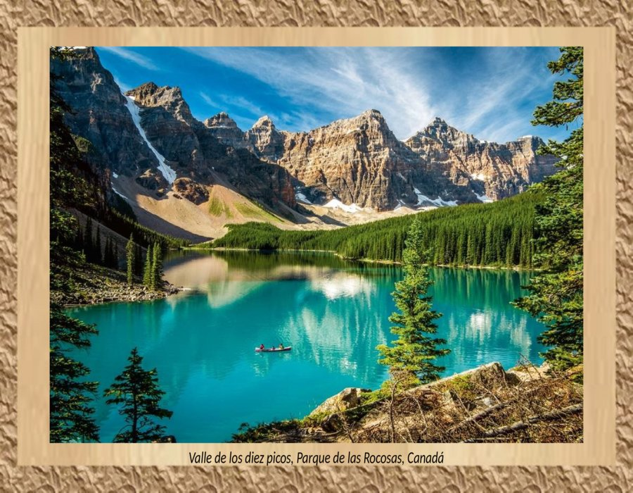

Slide 34
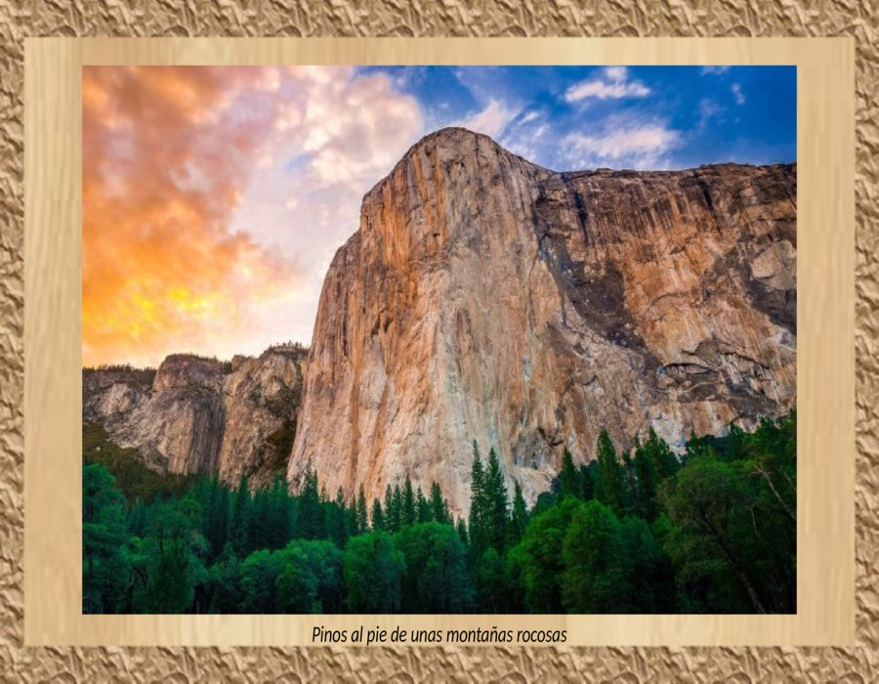

Slide 35
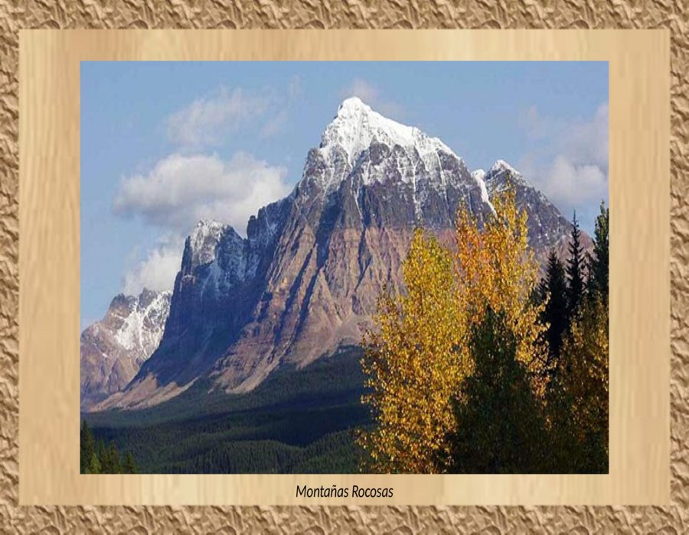

Slide 36
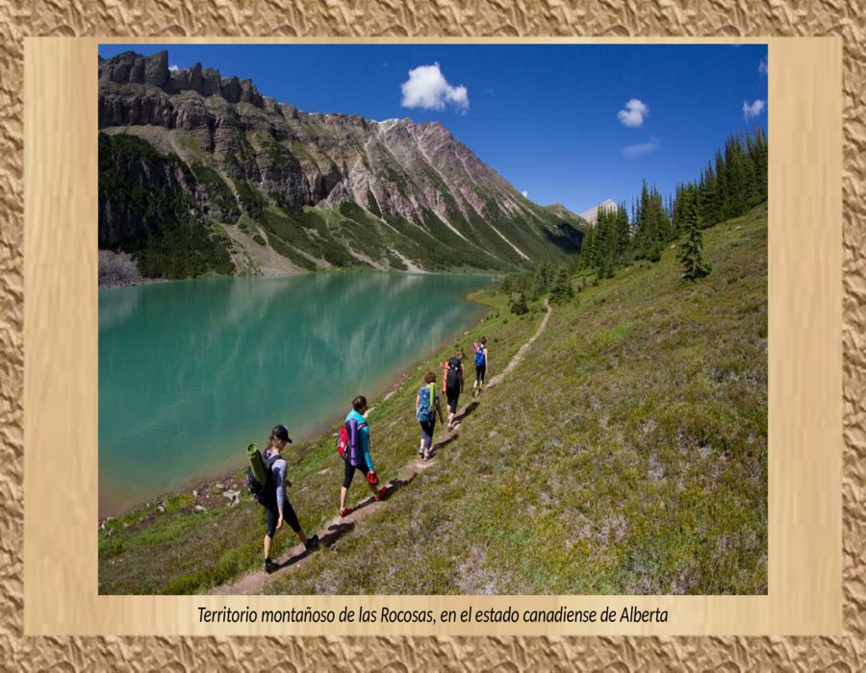

Slide 37
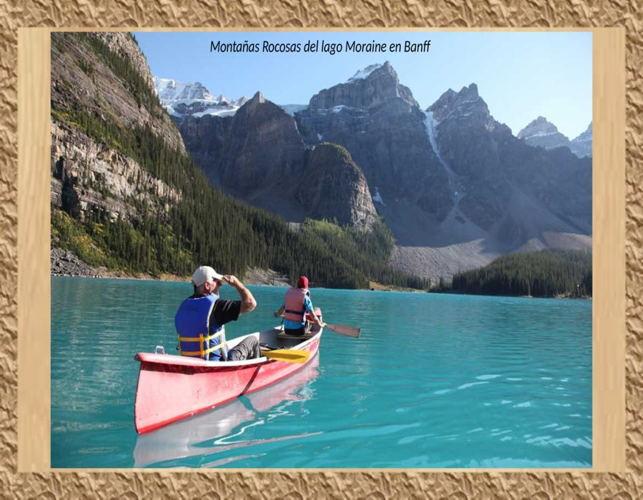

Slide 38
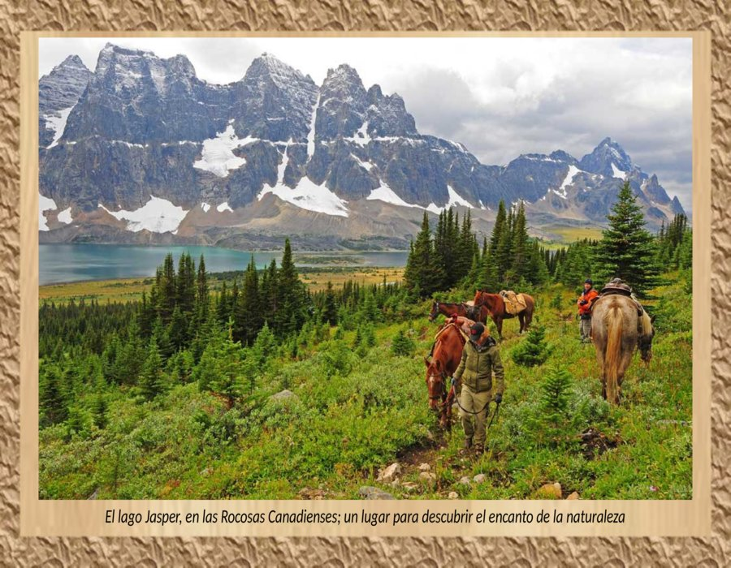

Slide 39
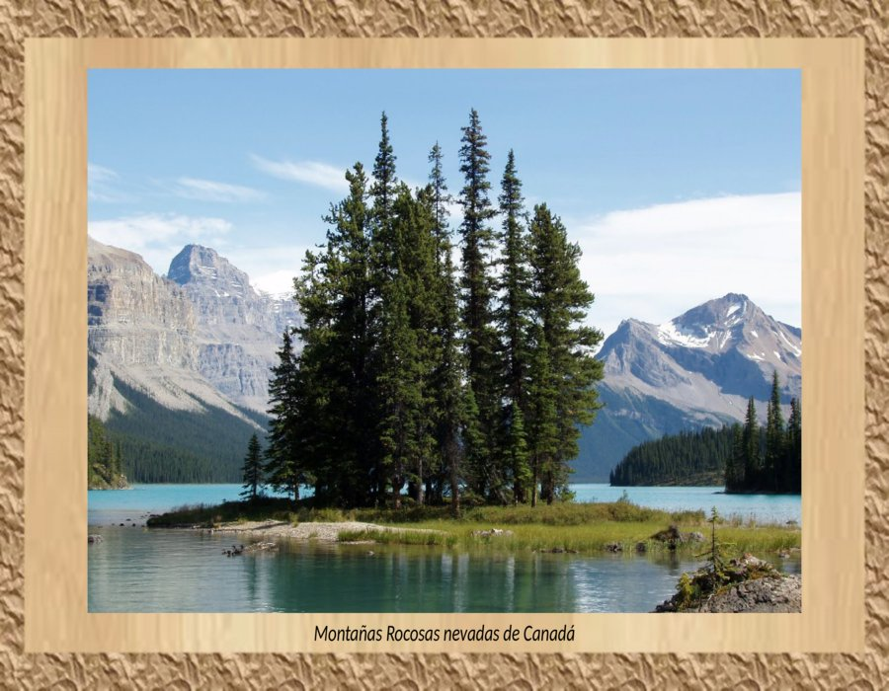

Slide 40
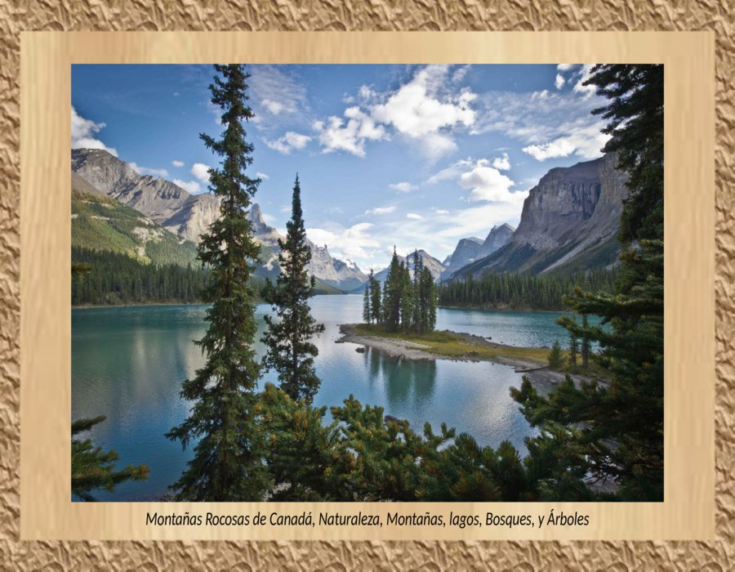

Slide 41
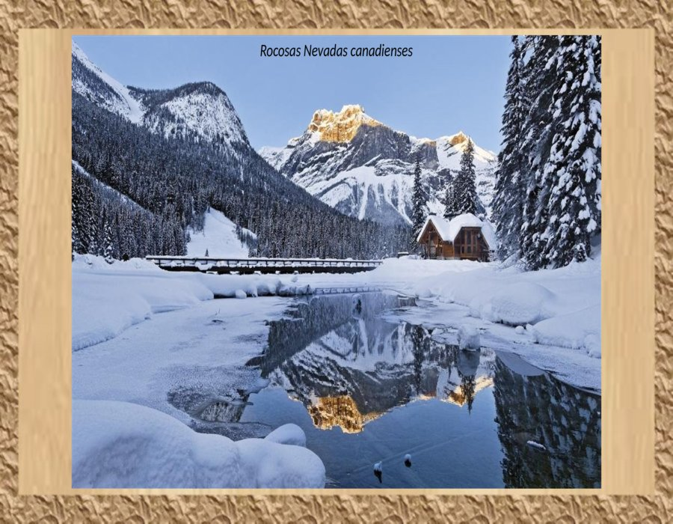

Slide 42
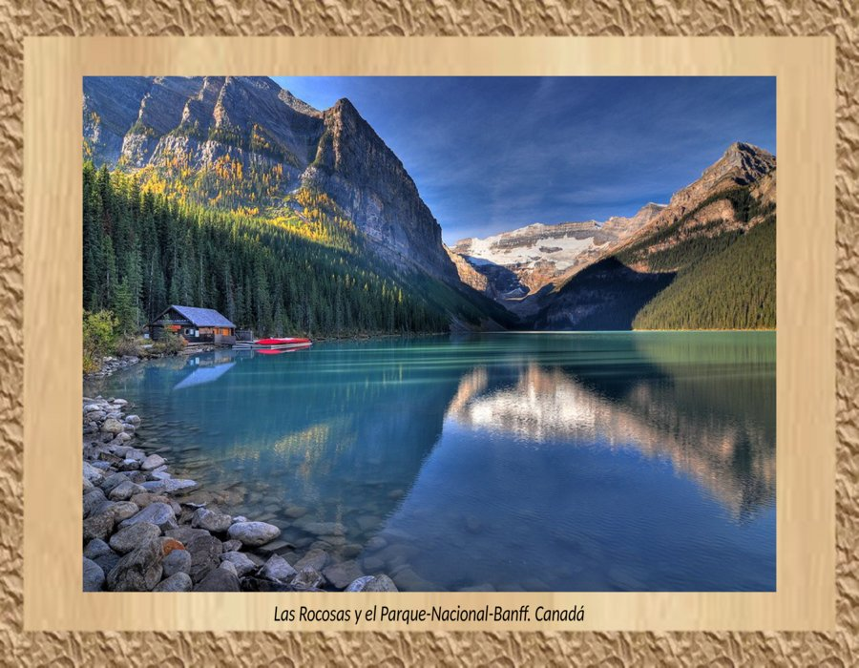

Slide 43
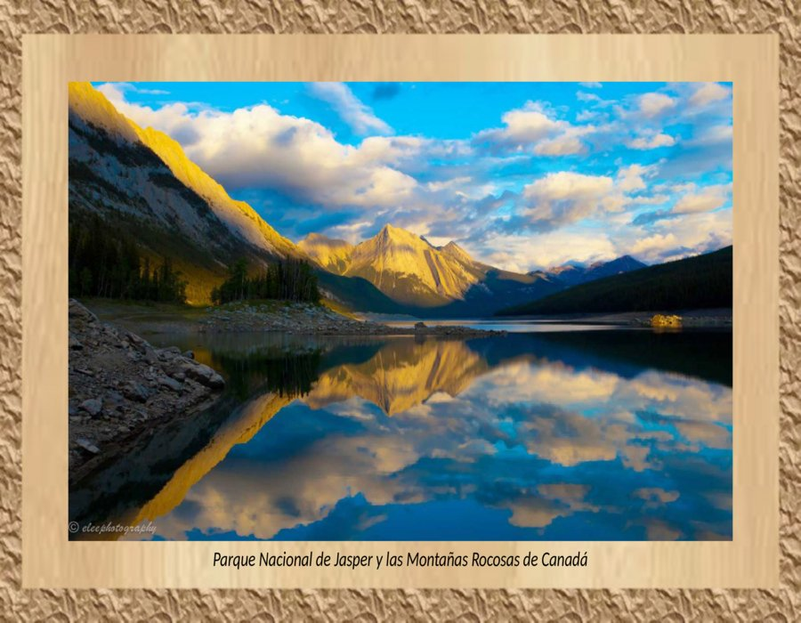

Slide 44
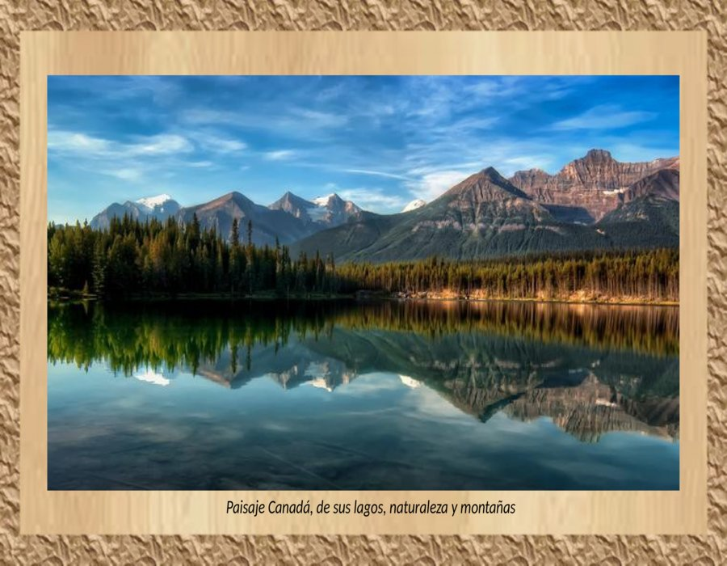

Slide 45
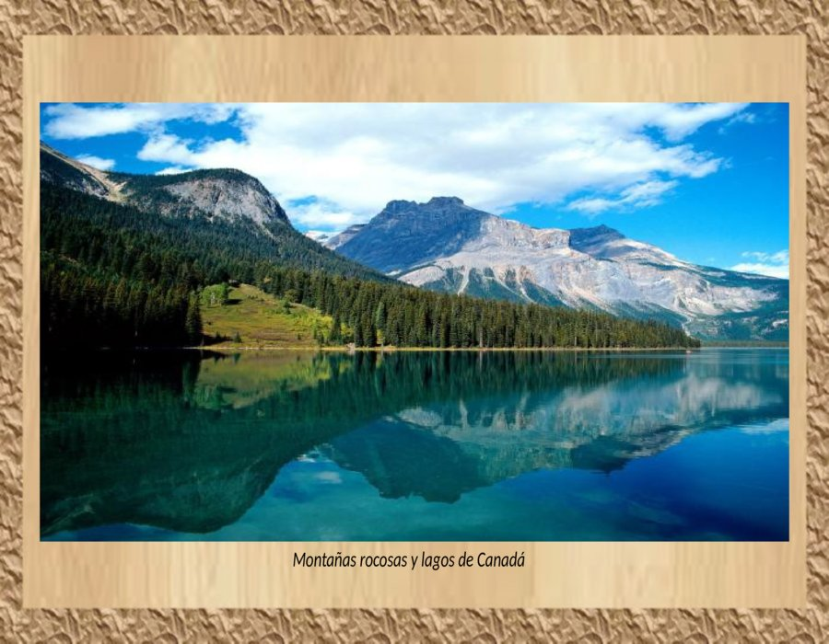

Slide 46
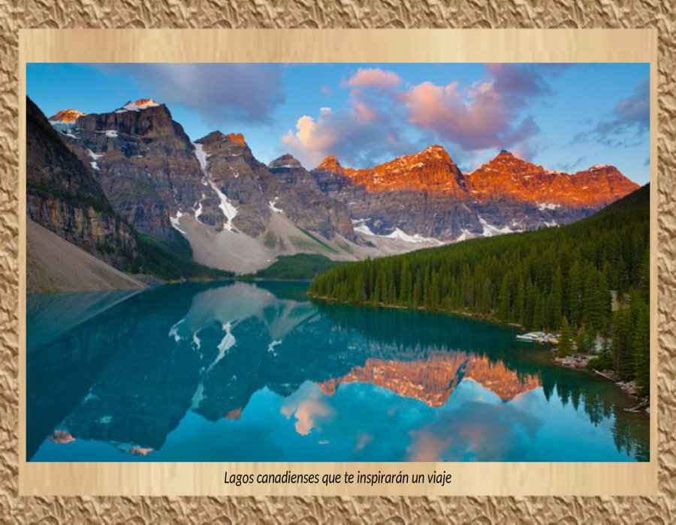

Slide 47
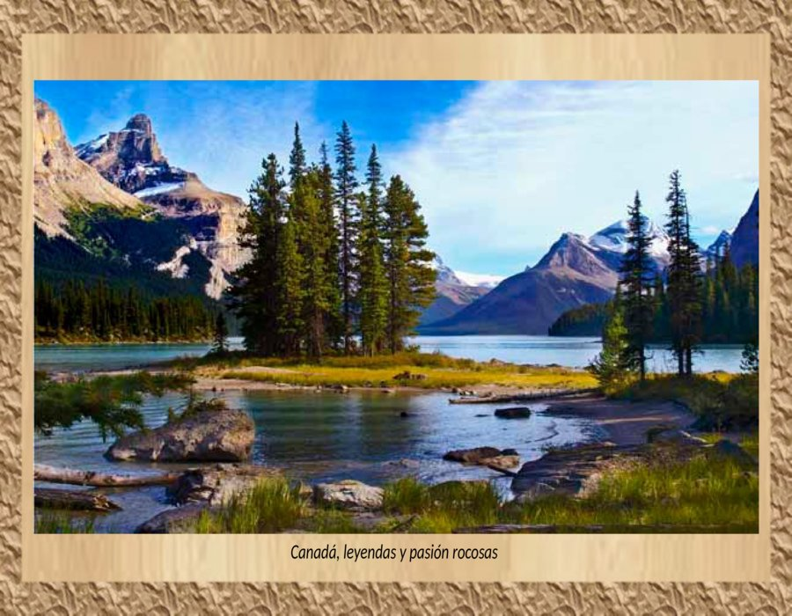

Slide 48
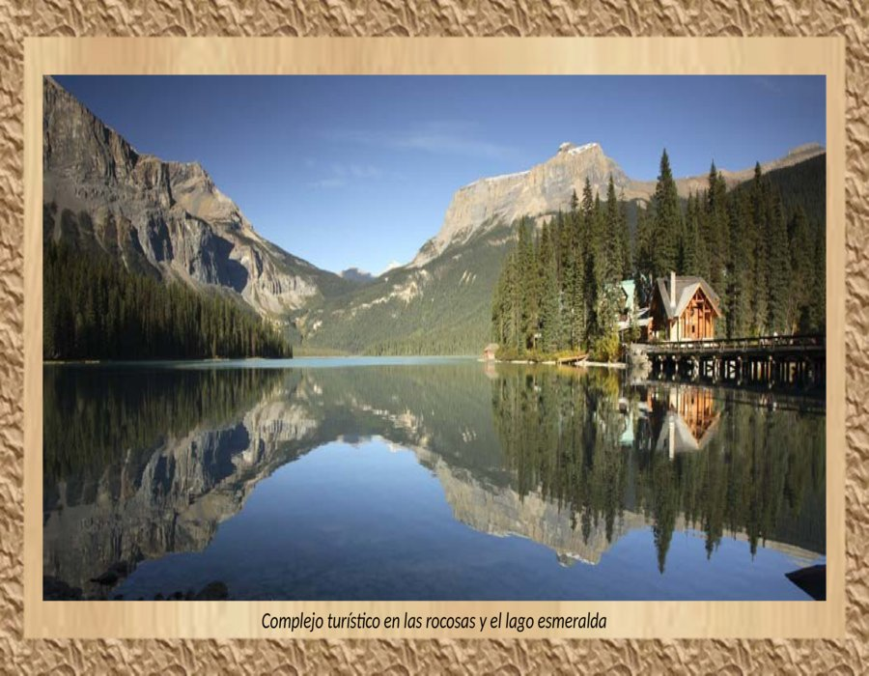

Slide 49
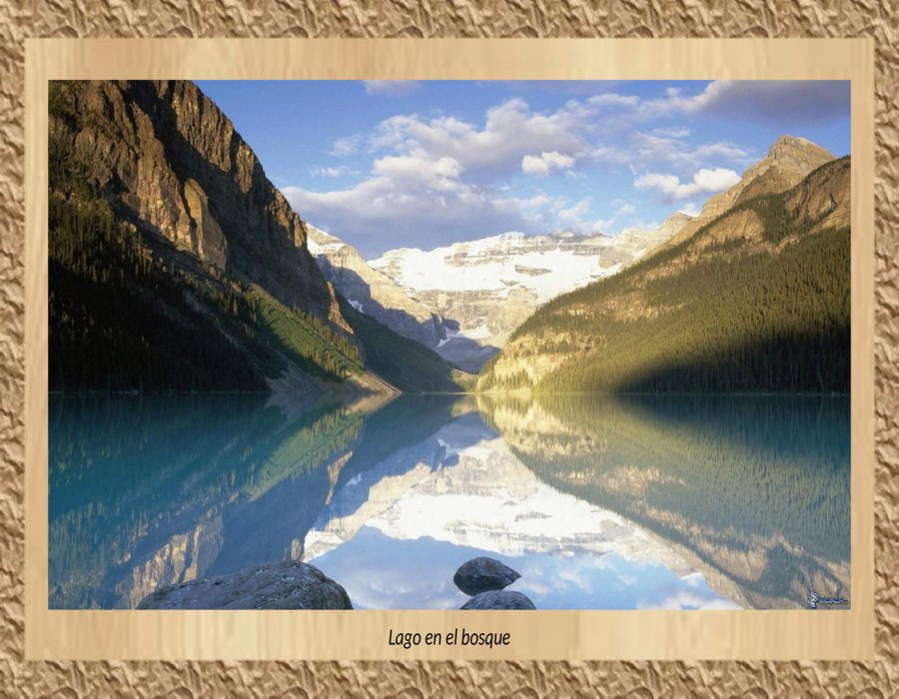

Slide 50
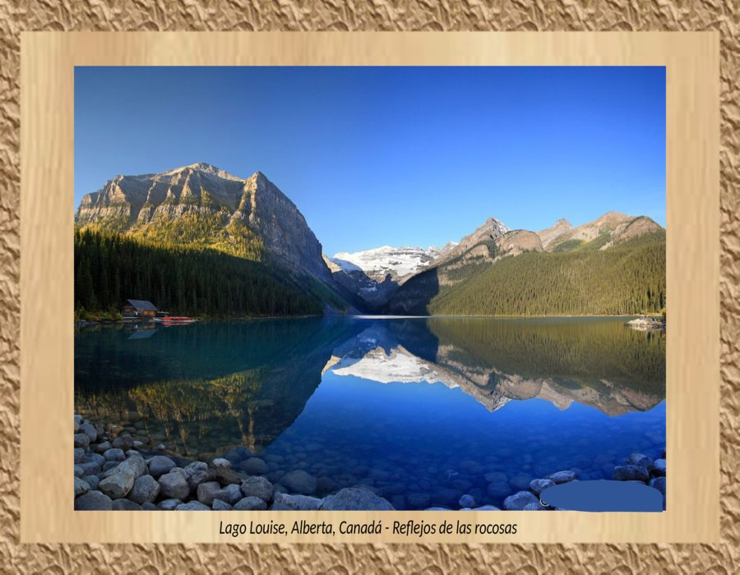

Slide 51
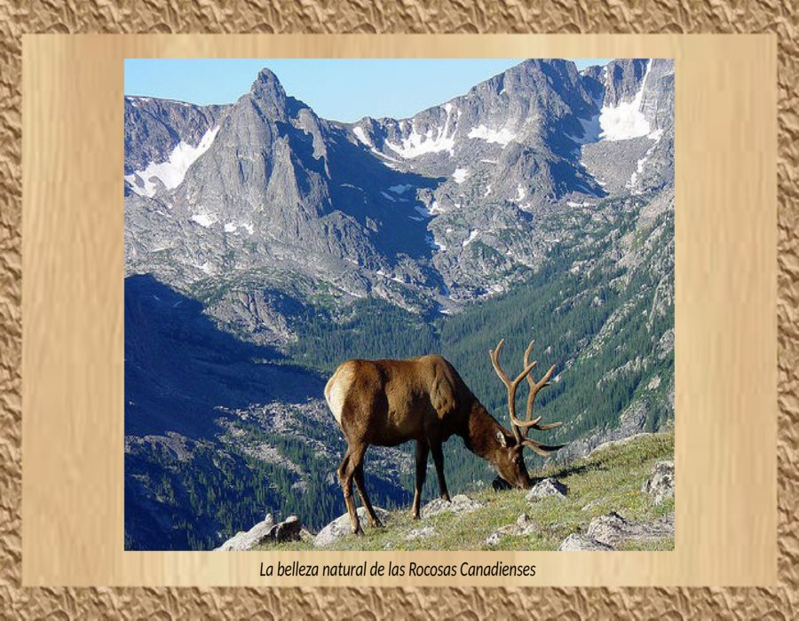

Slide 52


Slide 53


Slide 54


Slide 55


Slide 56


Slide 57


Slide 58


Slide 59


Slide 60


Slide 61


Slide 62


Slide 63


Slide 64


Slide 65


Slide 66


Slide 67


Slide 68


Slide 69


Slide 70


Slide 71







¿Te ha gustado?
Puedes ver más entrando
Aquí
Además puedes recibir powerpoints en tu correo electrónico suscribiéndote aquí:

